Slide 1




PHÒNG GIÁO DỤC & ĐÀO TẠO QUẬN LONG BIÊN
Nhiệt liệt chào mừng các thầy cô giáo về dự giờ
Môn: Toán
LỚP
Giáo viên:

Slide 2

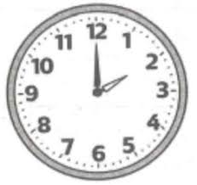
Ôn bài cũ

Slide 3
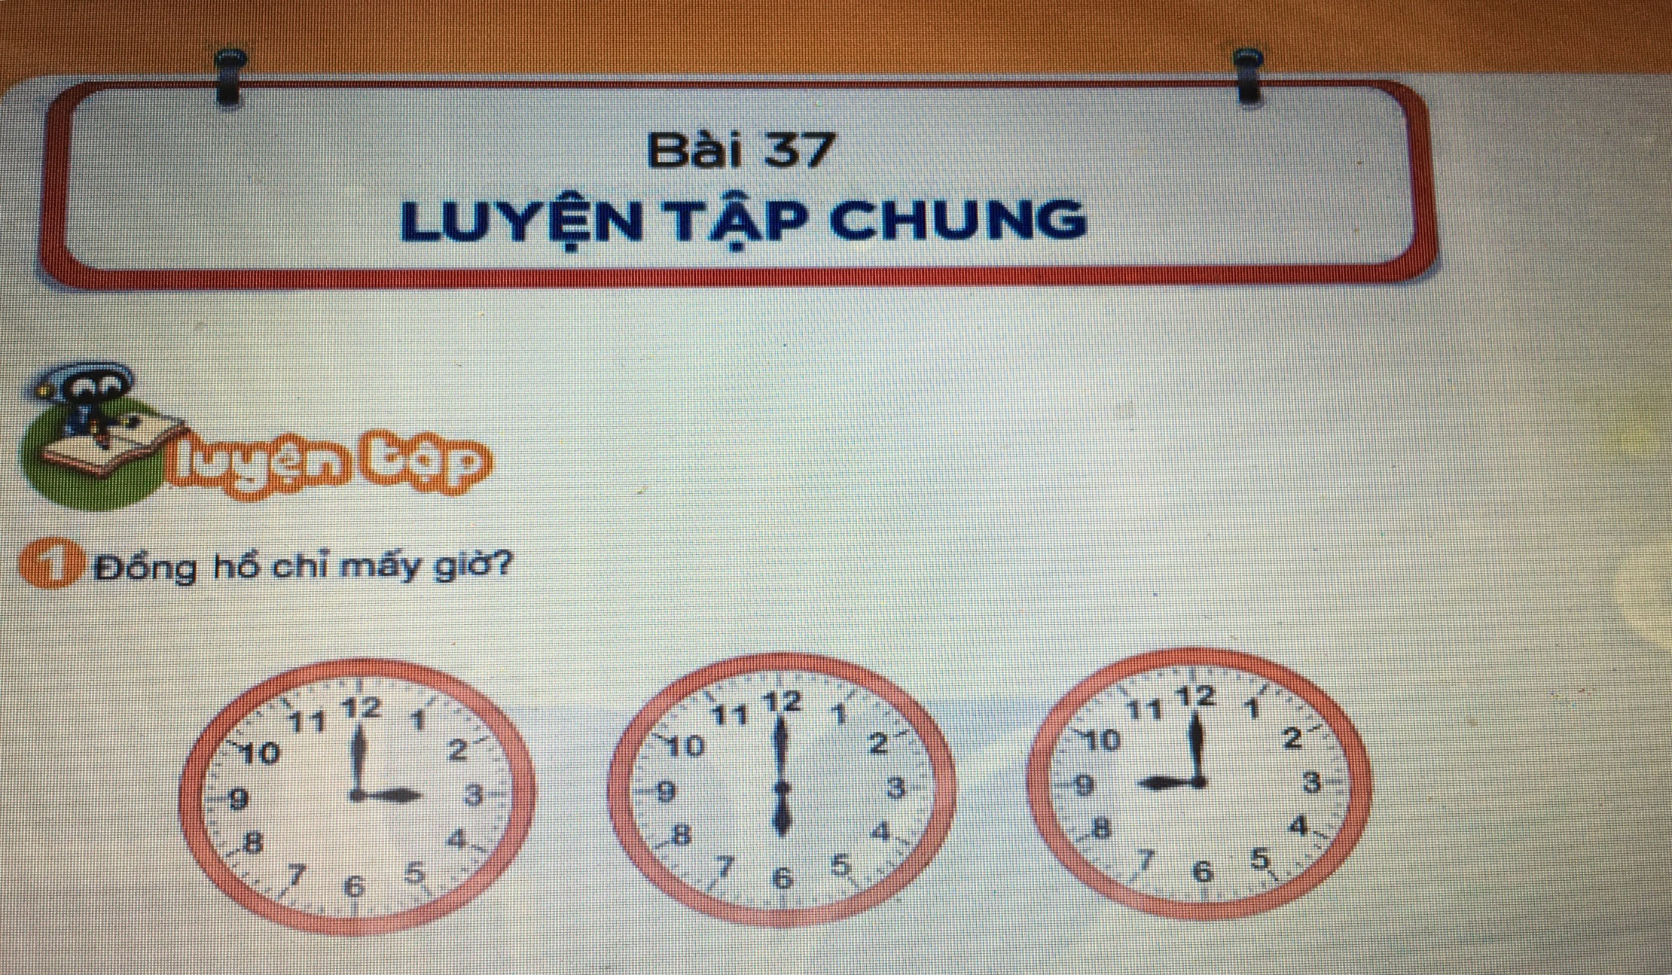
Đồng hồ chỉ mấy giờ ?

Slide 4
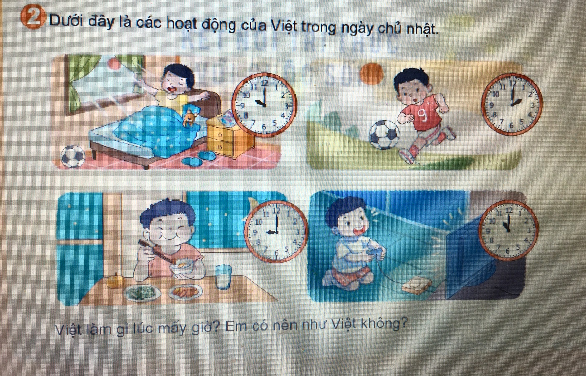
Dưới đây là các hoạt động của Việt trong ngày chủ nhật.

Slide 5



Nghỉ giữa giờ

Slide 6
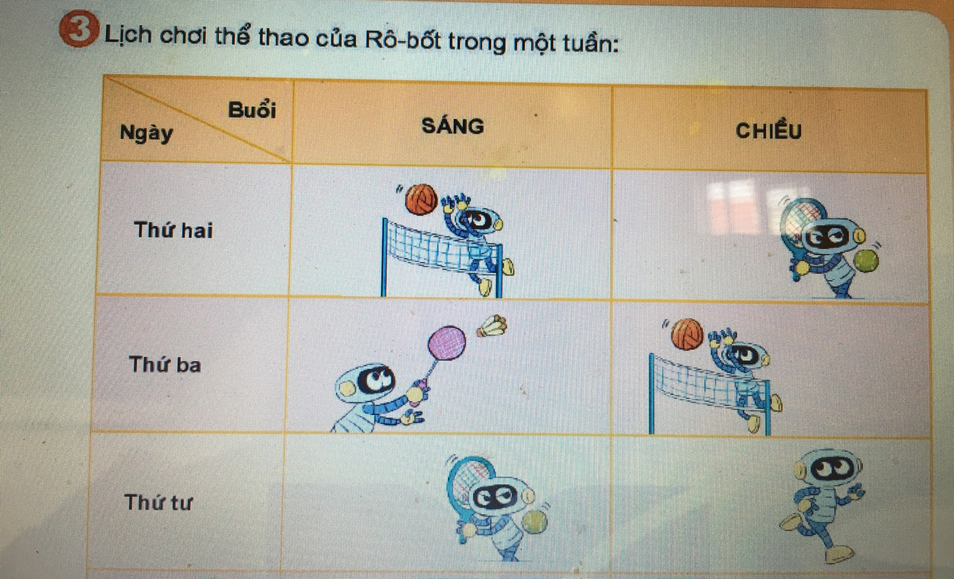
Lịch chơi thể thao của Rô – bốt trong một tuần :

Slide 7
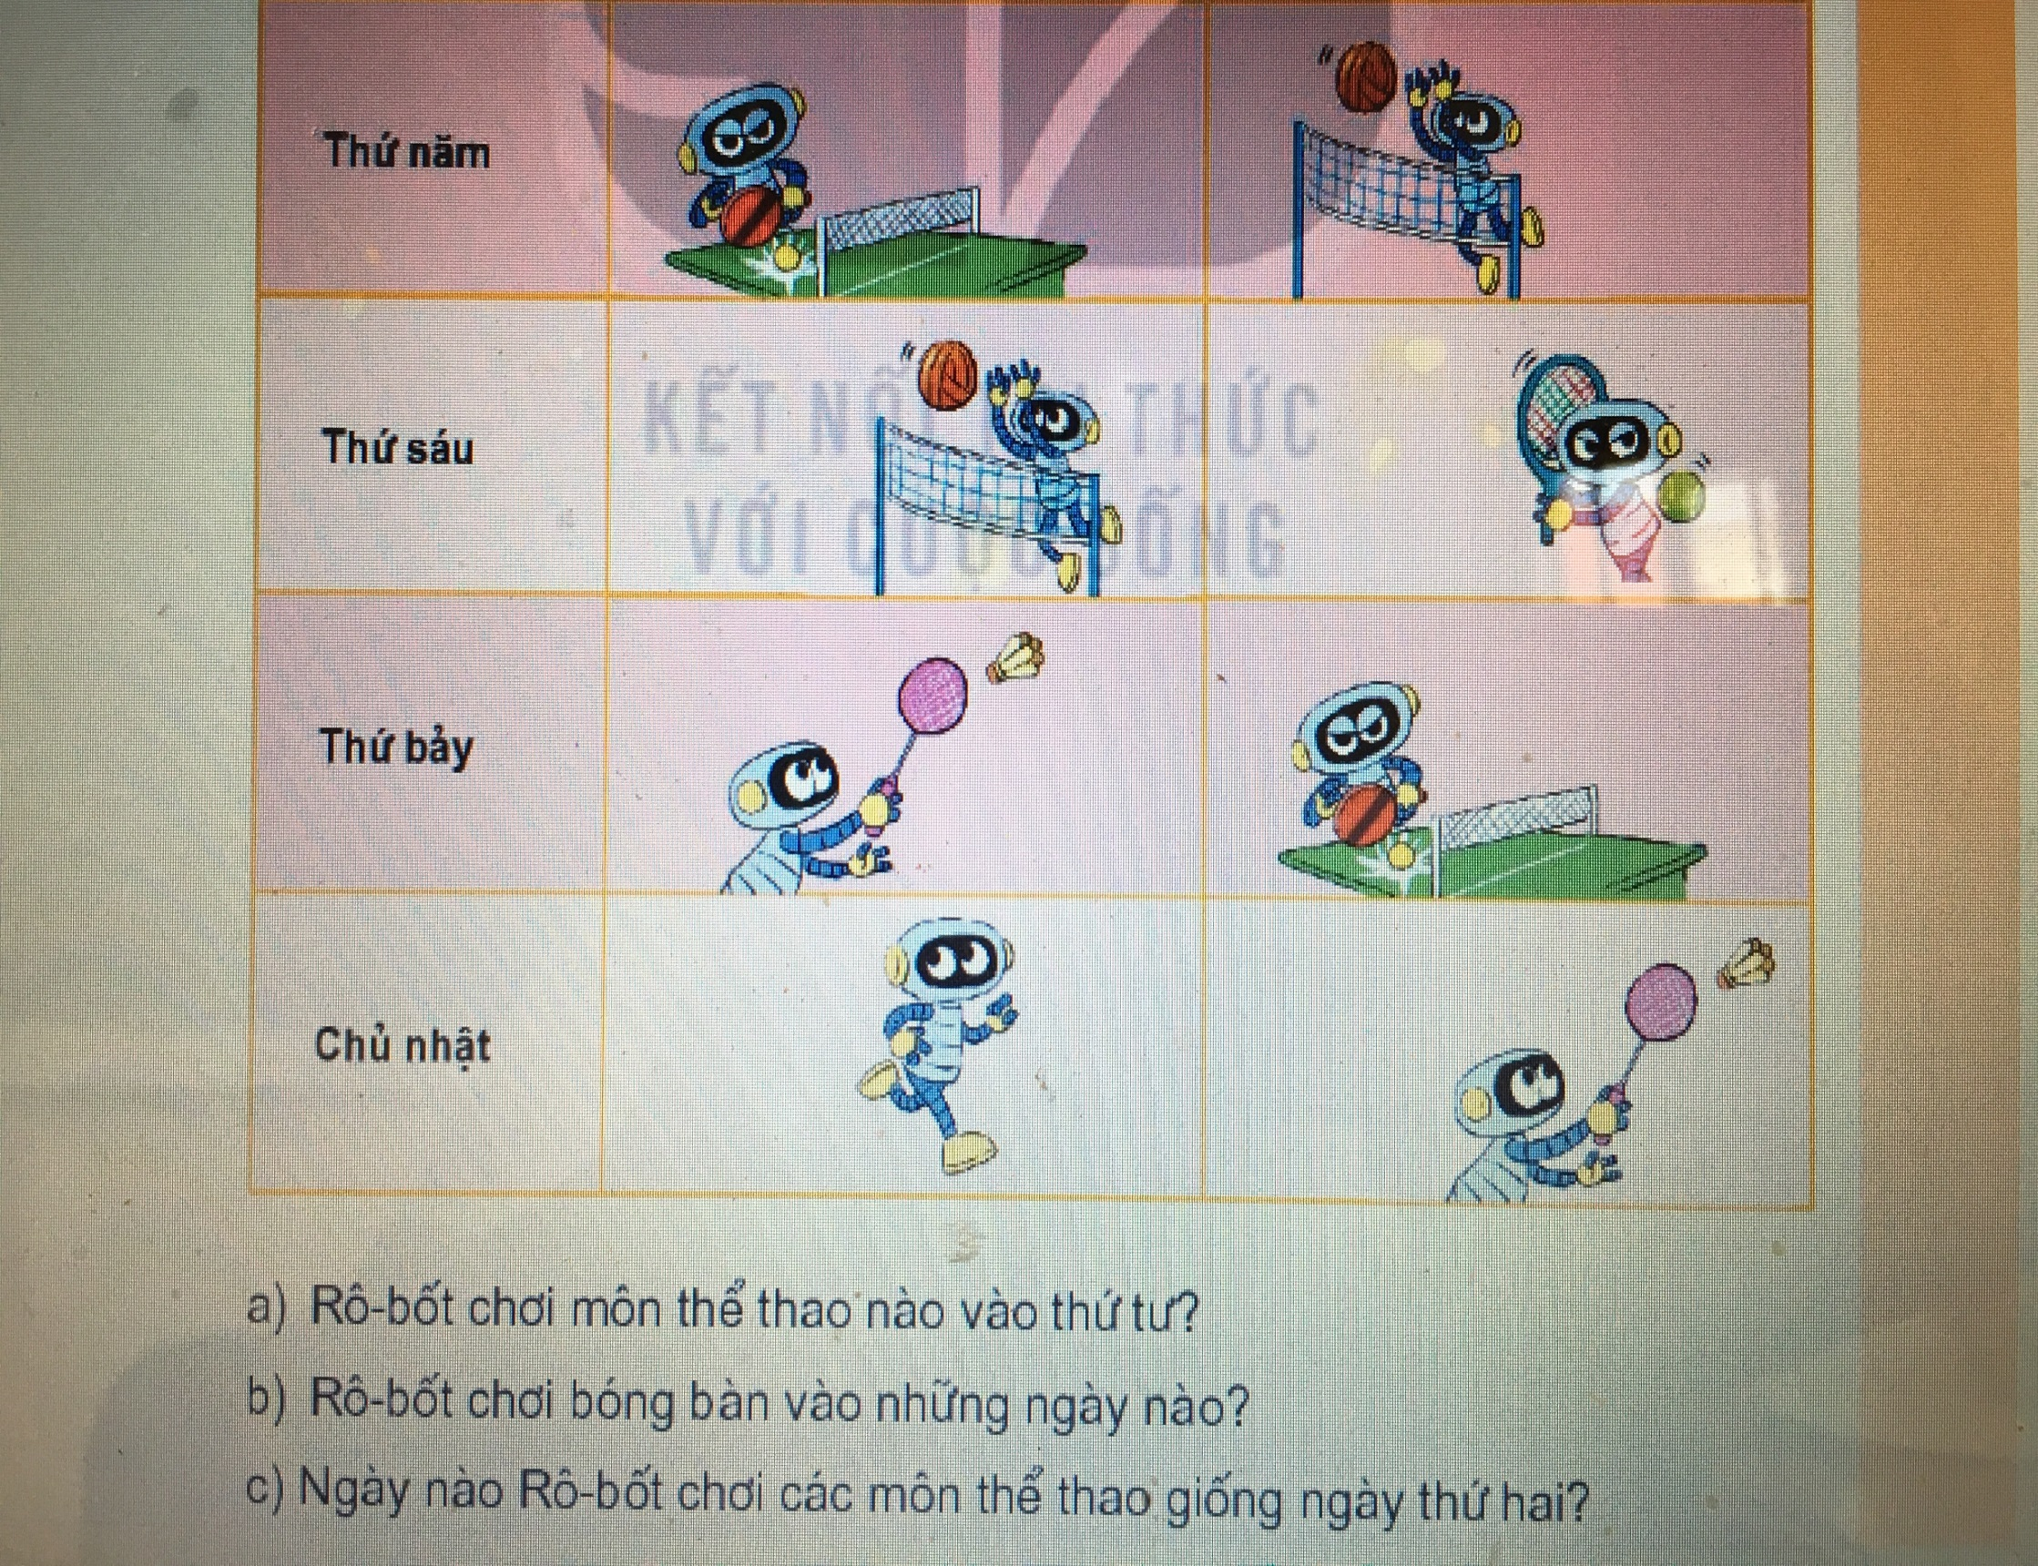

Slide 8


KÝNH CHóC QUý THÇY C¤ SøC KHáE
chúc các em chăm ngoan

